Slide 1

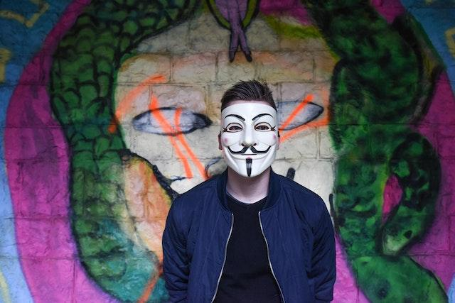
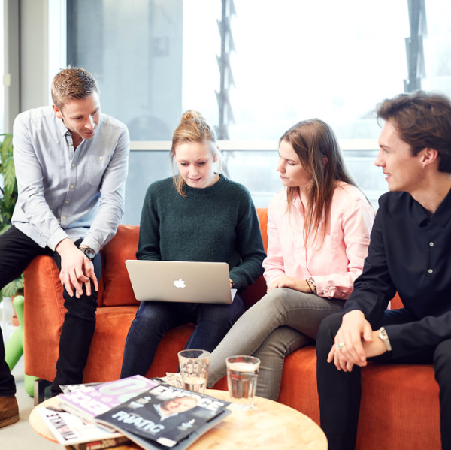
{PUBQUIZ TITEL}
{DATUM}
{Hier kun je eventueel een korte beschrijving van de PubQuiz geven.}
Maak je eigen kopie via Bestand > Kopie Maken > Hele presentatie
Instructie: Geef je PubQuiz een naam, datum en eventueel omschrijving. Zoek een bijpassende afbeelding.

Slide 2
RONDE {X}: {OPEN VRAGEN}
VRAAG 1
Stel hier je open vraag. Zorg dat deze goed leesbaar is voor de deelnemers en duidelijk is verwoord. In onze vragen sectie vind je honderden open vragen waar je inspiratie uit kunt halen.
Instructie: Geschikt voor een ronde met open vragen. Kopieer de slide voor elke vraag in de ronde. Zoek een bijpassende afbeelding. Vul de vraag en antwoorden in. Pas het nummer van de vraag aan.

Slide 3
RONDE {X}: {WIE IS HET?}
Instructie: Voeg afbeeldingen toe, bijvoorbeeld van bekende Nederlanders, stripfiguren of muzikanten. Rechtermuisknop op de afbeelding > Afbeelding vervangen

Slide 4
RONDE {X}: {MEERKEUZEVRAGEN}
VRAAG 1
Stel hier je meerkeuzevraag. Zorg dat deze goed leesbaar is en duidelijk is verwoord. Bekijk onze meerkeuze vragen voor inspiratie.
A. Antwoord A
B. Antwoord B
C. Antwoord C
D. Antwoord D
Instructie: Geschikt voor een ronde met meerkeuzevragen. Vul de vraag en antwoorden in. Kopieer de slide voor elke vraag in de ronde.

Slide 5

RONDE {X}: {AUDIO FRAGMENTEN}
Fragment 1
Welke stem / welk muzieknummer herken je in het audiofragment? (voor- en achternaam / uitvoerder en titel)
Instructie: Voeg audiofragmenten toe van 10-25 seconden. Of link bijvoorbeeld naar YouTube interviews (laat in dat geval het scherm natuurlijk niet zien als je naar YouTube gaat ;-)).

Slide 6
MEER PUBQUIZ TIPS & ARTIKELEN
PubQuiz Maken
PubQuiz organiseren
PubQuiz vragen
PubQuiz Antwoordenblad (gratis)
PubQuiz Rondes
Voorbeeld PubQuiz
PubQuiz in de buurt

